Slide 1
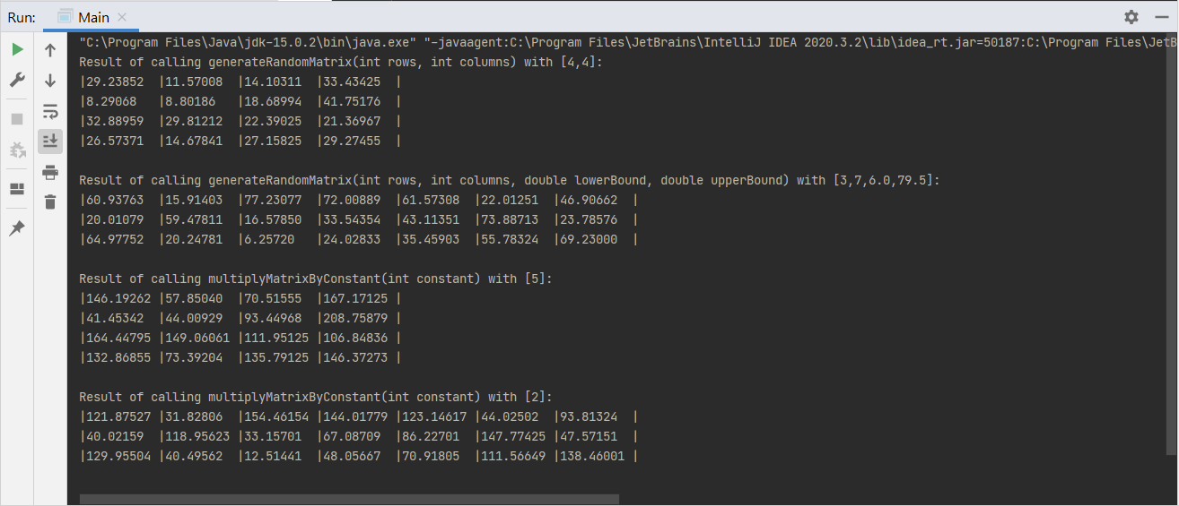
Quiz2_2014310642

